Slide 1
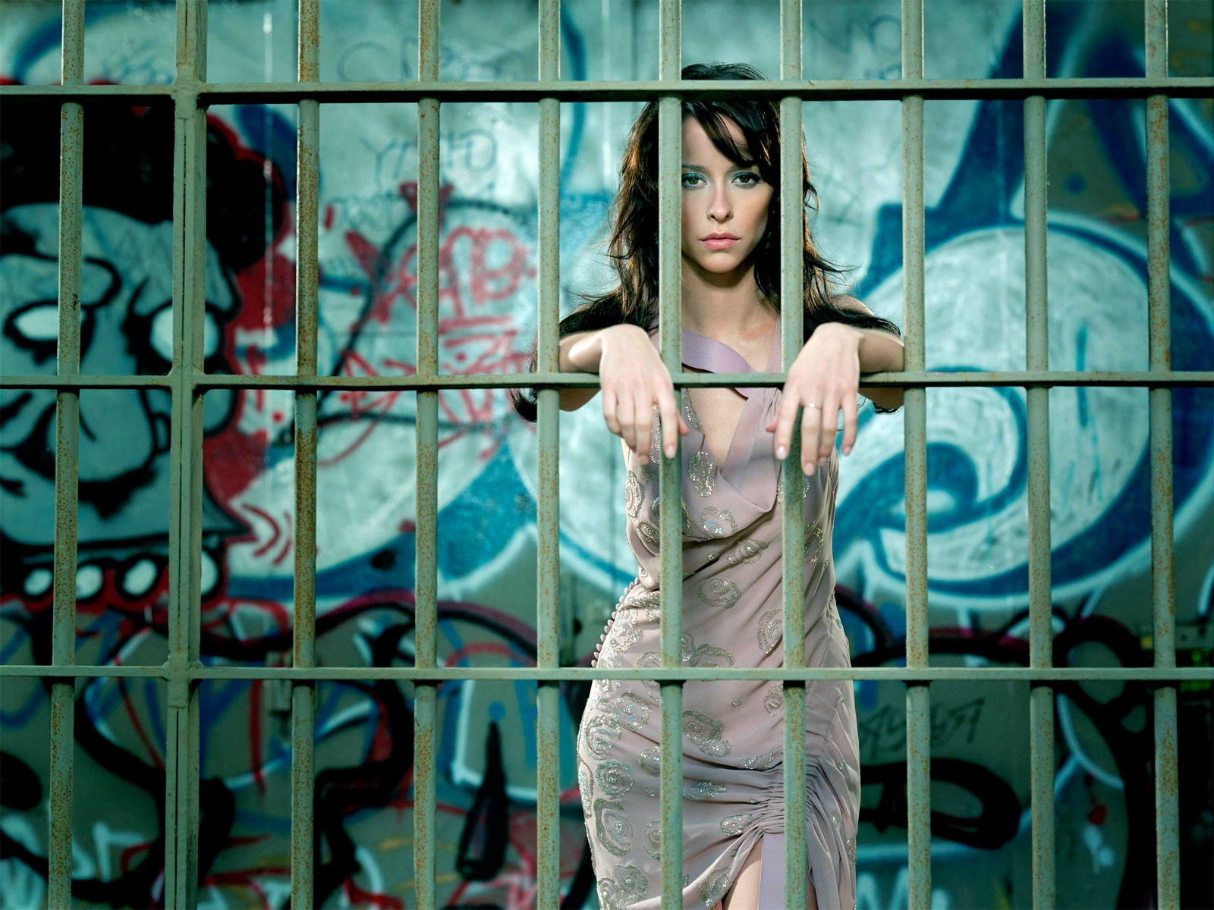
ВЫБОРЫ В ДЕМОКРАТИЧЕСКОМ ОБЩЕСТВЕ.
11 класс

Slide 2
ВСПОМНИМ
ВСПОМНИМ ОСНОВНЫЕ ПРИЗНАКИ ДЕМОКРАТИИ.
ВЕДУЩИЙ ПРИНЦИП ДЕМОКРАТИИ-
НАРОДОВЛАСТИЕ (ОТ ГРЕЧ. DEMOS-НАРОД
И KRATOS- ВЛАСТЬ)
НАРОДОВЛАСТИЕ ПРОЯВЛЯЕТСЯ ЧЕРЕЗ
ПРИНЦИП БОЛЬШИНСТВА. ВОЛЯ БОЛЬШИНСТВА ПРОЯВЛЯЕТСЯ ЧЕРЕЗ ГОЛОСОВАНИЕ НА РЕФЕРЕНДУМАХ И ВЫБОРАХ.
НО КАК МЫ ПРОГОЛУСУЕМ ЗАВИСИТ ОТ ОРГАНИ ЗАЦИИ ВЫБОРОВ, ТО ЕСТЬ ОТ ИЗБИРАТЕЛЬНОЙ СИСТЕМЫ

Slide 3
ЦЕЛИ УРОКА
РАССМОТРЕТЬ ПОНЯТИЕ ИЗБИРАТЕЛЬНОЙ СИСТЕМЫ В УЗКОМ И ШИРОКОМ ПОНЯТИЯХ.
ПОНЯТИЕ ИЗБИРАТЕЛЬНОГО ПРОЦЕССА И ЕГО ЭТАПЫ.
ЧТО ТАКОЕ ИЗБИРАТЕЛЬНАЯ КОМПАНИЯ И ЕЁ СОДЕРЖАНИЕ.
ПОЛИТИЧЕСКИЕ ТЕХНОЛОГИИ ИЗБИРАТЕЛЯ.
ПРОБЛЕМА: ГОСУДАРСТВО СОЗДАЕТ ПРАВИЛА ИГРЫ ДЛЯ ИЗБИРАТЕЛЯ. ВЛИЯЮТ ЛИ ОНИ НА ВАЖНЕЙШИЙ ПРИНЦИП ДЕМОКРАТИИ- НАРОДОВЛАСТИЕ- И НЕ НАРУШАЮТ ЛИ ОНИ НАШЕ ПРАВО НА ВЫБОРЫ.

Slide 4

ОСНОВНЫЕ ПОНЯТИЯ И ТЕРМИНЫ
ОСНОВНЫЕ ПОНЯТИЯ: ИЗБИРАТЕЛЬНАЯ СИСТЕМА, ТИПЫ ИЗБИРАТЕЛЬНЫХ СИСТЕМ, ИЗБИРАТЕЛЬНАЯ КОМПАНИЯ.
ТЕРМИНЫ:
ПОЛИТИЧЕСКИЙ МАРКЕТИНГ-это комплекс средств с целью создания образа кандидата , приемлемого для большинства избирателей.
ПОЛИТИЧЕСКИЙ ИМИДЖ –эмоционально окрашенный образ пол. лидера
АБСЕНТИЗМ- уклонение изб. от участия в пол деят –и , уклонение от прямых электоральных функции.
ПОПУЛИЗМ-деятельность ориентированная на обеспечение популярности в массах ценой ееобоснованных обещаний(заигрывание с массами)

Slide 5

ИЗБИРАТЕЛЬНАЯ СИСТЕМА
ИЗБИРАТЕЛЬНА СИСТЕМА ВКЛЮЧАЕТ ДВА КОМПОНЕНТА:
ИЗБИРАТЕЛЬНОЕ ПРАВО.
ИЗБИРАТЕЛЬНЫЙ ПРОЦЕСС
ПОД ИЗБИРАТЕЛЬНОЙ СИСТЕМОЙ ПОНИМАЕТСЯ ПОРЯДОК ВЫБОРОВ В ПРЕДСТАВИТЕЛЬНЫЕ УЧРЕЖДЕНИЯ И ВЫБОРНЫХ ДОЛЖНОСТНЫХ ЛИЦ, А ТАКЖЕ ОПРЕДЕЛЕНИЕ РЕЗУЛЬТАТОВ ВЫБОРОВ
ИЗБИРАТЕЛЬНОЕ ПРАВО В ДВУХ СМЫСЛАХ:
УЗКОЕ( СУБЪЕКТИВНОЕ)
ШИРОКОМ(ОБЪЕКТИВНОМ)
В УЗКОМ СМЫСЛЕ-ПОЛ. ПРАВА ГРАЖДАНИНА БЫТЬ ИЗБРАННЫМ И ИЗБИРАТЬ.
В ШИРОКОМ: НОРМЫ СУБЪЕКТИВНОГО ПРАВА С ДРУГИМИ НОРМАМИ ВЫБОРОВ.

Slide 6
ИЗБИРАТЕЛЬНАЯ СИСТЕМА.
НОРМЫ СУБЪЕКТИВНОГО ПРАВА РАЗНЫЕ:
В РОССИИ ПРАВО ИЗБИРАТЬ С 18 ЛЕТ, ДЕПУТАТ ГОСДУМЫ С 21 ГОДА. В ДРУГИХ СТРАНАХ ЗА НЕУЧАСТИЕ В ВЫБОРАХ -ШТРАФ
ПОД ИЗБИРАТЕЛЬНОЙ СИСТЕМОЙ ПОНИМАЕТСЯ ПОРЯДОК ВЫБОРОВ В ПРЕДСТАВИТЕЛЬНЫЕ УЧРЕЖДЕНИЯ И ВЫБОРНЫХ ДОЛЖНОСТНЫХ ЛИЦ, А ТАКЖЕ ОПРЕДЕЛЕНИЕ РЕЗУЛЬТАТОВ ВЫБОРОВ
НА ОСНОВЕ ИЗБИРАТЕЛЬНОГО ПРАВА РЕАЛИЗУЕТСЯ ИЗБИРАТЕЛЬНЫЙ ПРОЦЕСС :
1.ОРГАНИЗАЦИОННЫЙ ЭТАП
2. ВЫДВИЖЕНИЕ И РЕГИСТРАЦИЯ КАНДИДАТОВ.
3.АГИТАЦИЯ.
4ГОЛОСОВАНИЕ И РЕЗУЛЬТАТЫ.
5. ИТОГИ ВЫБОРОВ И РАСХОДЫ.
ИЗБИРАТЕЛЬНЫЕ СИСТЕМЫ- МАЖИРИТАРНАЯ; ПРОПОРЦИОНАЛЬНАЯ , СМЕШАННАЯ

Slide 7
ИЗБИРАТЕЛЬНАЯ КОМПАНИЯ
СОДЕРЖАНИЕ ИЗБИРАТЕЛЬНОЙ КОМПАНИИ: ОРГАНИЗАЦИОННЫЙ ЭТАП.
ОБРАЗОВАНИЕ ИЗБИРАТЕЛЬНЫХ ОКРУГОВ И УЧАСТКОВ, КОМИССИЙ, СПИСКИ ИЗБИРАТЕЛЕЙ.
НАЧАЛО ИЗБИРАТЕЛЬНОЙ КОМПАНИИ- ЗА 2,5-3 МЕСЯЦА
ИЗБИРАТЕЛЬНАЯ КОМПАНИЯ= ИЗБИРАТЕЛЬНЫЙ ПРОЦЕСС- ДЕЯТЕЛЬНОСТЬ ПО ПРОВЕДЕНИЮ ВЫБОРОВ.
ВЫБОРЫ В ГОСДУМУ И ПРЕЗИДЕНТА РФ ПО ЕДИНОМУ ИЗБИРАТЕЛЬНОМУ ОКРУГУ. ПО НОВУМУ ЗАКОНУ О ВЫБОРАХ ТЕРРИТОРИИ СУБЪЕКТОВ РФ ДЕЛЯТСЯ НА ЧАСТИ С РАВНЫМ КОЛ. ИЗБИРАТЕЛЕЙ.-3 ТЫСЯЧ.
ПОДГОТОВКУ И ПРОВЕДЕНИЕ ВЫБОРОВ- ЦИК РФ.

Slide 8
ИЗБИРАТЕЛЬНАЯ КОМПАНИЯ
ВЫДВИЖЕНИЕ И РЕГИСТРАЦИЯ КАНДИДАТОВ В ДЕПУТАТЫ ИЛИ НА ВЫБОРНУЮ ДОЛЖНОСТЬ- ПРАВО ВЫДВИГАТЬ ГРАЖДАНЕ И ПАРТИ
НОВЫЕ ПОДХОДЫ В РФ.
1. КАНДИДАТОВ В ДЕПУТАТЫ ВЫДВИГАЮТ ПАРТИИ ВЫДВИГАЯ ФЕДЕРАЛЬНЫЙ СПИСОК( НЕ БОЛЕЕ 500 ЧЕЛОВЕК).
2ФЕДЕРАЛЬНЫЙ СПИСОК- ФЕДЕРАЛЬНАЯ И РЕГИОНАЛЬНАЯ ЧАСТЬ.
3. СПИСОК РЕГИСТРУЕТСЯ ИЗБИРАТЕЛЬНОЙ КОМИССИЕЙ- ПОДПИСИ ИЗБИРАТЕЛЕЙ ИЛИ ЗАЛОГ
ИЗБИРАТЕЛЬНАЯ КОМПАНИЯ= ИЗБИРАТЕЛЬНЫЙ ПРОЦЕСС- ДЕЯТЕЛЬНОСТЬ ПО ПРОВЕДЕНИЮ ВЫБОРОВ.

Slide 9
ИЗБИРАТЕЛЬНАЯ КОМПАНИЯ
ПРЕВЫБОРНАЯ АГИТАЦИЯ:
ПОСЛЕ РЕГИСТРАЦИИ ПРОВОДИТСЯ ПРЕДВЫБОРНАЯ АГИТАЦИЯ ЧЕРЕЗ СМИ. ФАКТИЧЕСКИ ПРОИСХОДИТ ПРОДАЖА ПОЛИТИЧЕСКОГО ТОВАРА( МАРКЕТИНГ) СУЩЕСТВУЮТ СПЕЦИАЛЬНЫЕ ФИРМЫ В ОБЛАСТИ ПОЛИТ. МАРКЕТИНГА- ПРОДВИЖЕНИЕ КАНДИДАТОВ К ПОБЕДЕ С ПОМОЩЬЮ РАЗЛИЧНЫХ СРЕДСТВ. ОНИ СОЗДАЮТ ПРИЛЕКАТЕЛЬНЫЙ ИМИДЖ.
69% ИНФОРМАЦИИ ВИЗУАЛЬНО И 31% ВЕРБАЛЬНО.
ИСПОЛЬЗУЮТСЯ ГРЯЗНЫЕ ТЕХНОЛОГИИ, ЧЕРНЫЙ ПИАР
ИЗБИРАТЕЛЬНАЯ КОМПАНИЯ= ИЗБИРАТЕЛЬНЫЙ ПРОЦЕСС- ДЕЯТЕЛЬНОСТЬ ПО ПРОВЕДЕНИЮ ВЫБОРОВ.

Slide 10
ИЗБИРАТЕЛЬНАЯ КОМПАНИЯ
ГОЛОСОВАНИЕ И ЕГО РЕЗУЛЬТАТЫ.
АГИТАЦИЯ ЗА СУТКИ ДО ВЫБОРОВ, НО ВЕЗДЕ.
СЕРЬЕЗНАЯ ПРОБЛЕМА- АБСЕНТИЗМ- УКЛОНЕНИЕ ОТ ВЫБОРОВ. РЕЗУЛЬТАТЫ ВЫБОРОВ ЗАВИСЯТ ОТ ИЗБИРАТЕЛЬНОЙ СИСТЕМЫ.
В РФ НА ВЫБОРАХ В ГОСДУМУ-РАСПРЕДЕЛЕНИЕ ПРОПОРЦИОНАЛЬНО. ПАРТИИ ДОЛЖНЫ ПРЕОДОЛЕТЬ 7% БАРЬЕР. РАСПРЕДЕЛЕНИЕ ДЕПУТАТСКИХ МАНДАТОВ В ДВА ЭТАПА. ВЫБОРЫ ПРЕЗИДЕНТА - АБСАЛЮТНОЕ БОЛЬШИНСТВО.
ИТОГИ ГОЛОСОВАНИЯ –В МАСШТАБЕ ВСЕЙ РОССИИ- ЦИК
ИЗБИРАТЕЛЬНАЯ КОМПАНИЯ= ИЗБИРАТЕЛЬНЫЙ ПРОЦЕСС- ДЕЯТЕЛЬНОСТЬ ПО ПРОВЕДЕНИЮ ВЫБОРОВ.

Slide 11
ПОЛИТИЧЕСКИЕ ТЕХНОЛОГИИ ИЗБИРАТЕЛЯ.
НА ВЫБОРАХ ПО ПАРТИЙНЫМ СПИСКАМ:
КТО ЛИДЕР ПАРТИИ, ОБЩИЕ СВЕДЕНИЯ
ПРЕДВЫБОРНАЯ ПРОГРАММА.
КТО ВХОДИТ В СПИСОК КАНДИДАТОВ.
ИЗБИРАТЕЛЬ
НА ВЫБОРАХ ПРЕЗИДЕНТА.
1 АНАЛИЗ ПРЕДВЫБОРНЫХ ЗАЯВЛЕНИЙ
2. ЛИЧНЫЕ КАЧЕСТВА.
ОПАСНОСТЬ ПОПУЛИЗМА

Slide 12

ПОДВЕДЕНИЕ ИТОГОВ
ПРАВИЛА ИГРЫ НА ВЫБОРАХ В РФ.
ЭТО ПОМОЩЬ ИЗБИРАТЕЛЮ?
ИЛИ ЭТО ДОСТИЖЕНИЕ НУЖНОГО РЕЗУЛЬТАТА НА ВЫБОРАХ ?

Slide 13
ЗАДАНИЯ
1 РАБОТА С ИСТОЧНИКОМ. С.254-255.
2.ПОДУМАЙТЕ, ОБСУДИТЕ, СДЕЛАЙТЕ.

Slide 14

ИСТОЧНИКИ.

